Slide 1
Kollisionsdetektion und -antwort
SSPS 24/25 Kurilin, Pivovar

Slide 2
Was ist Kollisionsdetektion?
Wesentlicher Bestandteil von Game Physics
Hilft bei der Bestimmung wie und wann Objekte miteinander reagieren
Wenn zwei+ Objekte aufeinandertreffen wird eine Kollision erkannt und darauf folgt eine Kollisionsantwort
Grundlegend:
Eine Kollision wird erkannt wenn die äußere Koordinate eines Objekts mit einer äußeren Koordinate eines anderen Objektes oder einer Wand übereinstimmt oder überschreitet
Bei Spheres einfach: Ist die Distanz von den 2 Mitten der Spheren <= die Summe der Radien gibt es eine Kollision

Slide 3
Kollision: Distanz zwischen A und B <= 10 cm
A
B
R = 5 cm
R = 5 cm
… dabei wird hier die Distanz mit der Euklidischen Norm berechnet

Slide 4
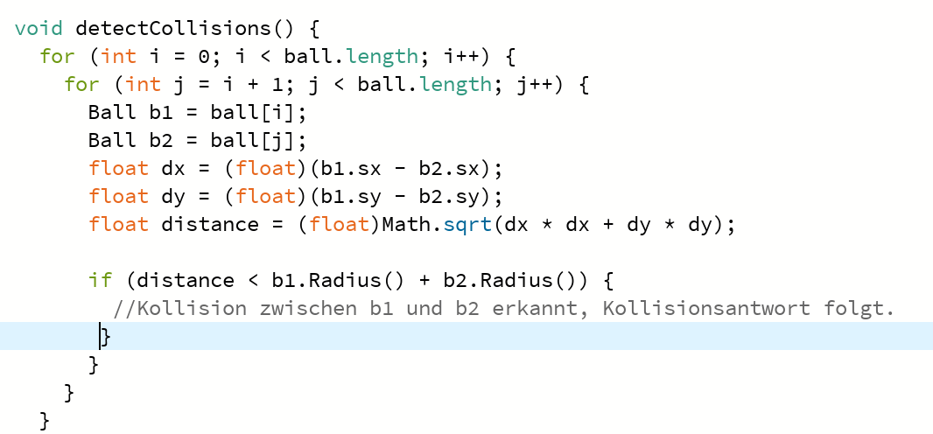
Kollisionsdetektion bei balls2D
Gehen über alle Bälle, berechnen die Distanz zwischen den Bällen und wenn die Distanz kleiner ist als die Summe beider Radien dann wird eine Kollision erkannt

Slide 5
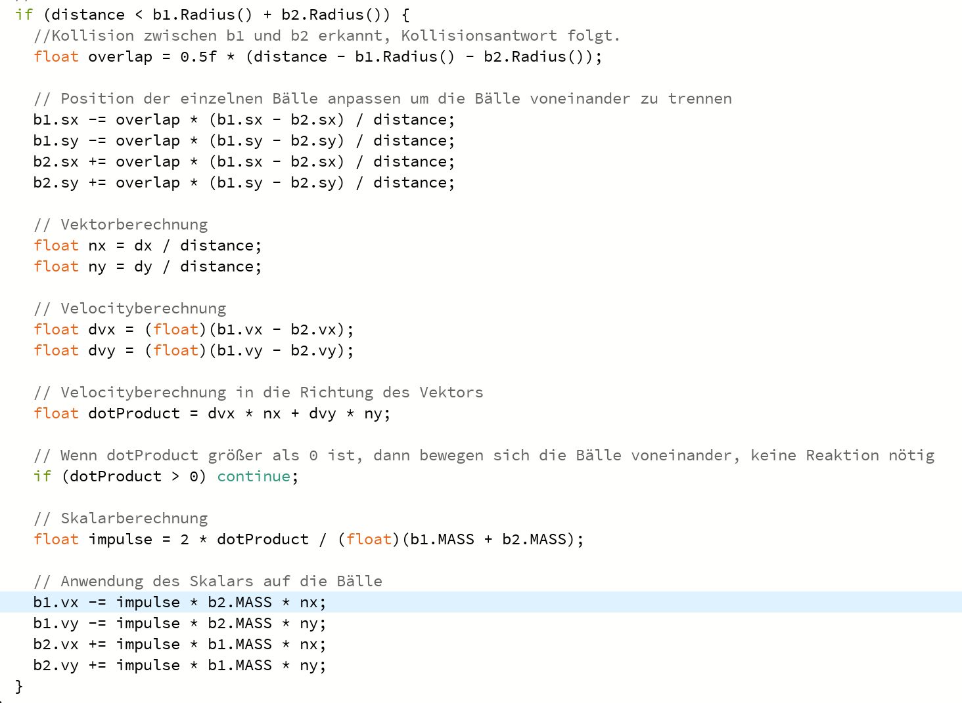
Was ist Kollisionsantwort?
Wenn eine Kollision erkannt wird, muss diese aufgelöst werden. Das gelingt dadurch das man die Positionen der Bälle auflöst, einen neuen Bewegungsvektor berechnet und eine neue Velocity berechnet mit der die Bälle in die Richtung des neuen Bewegungsvektors bewegt werden

Slide 6
Line of Action / Wirkungslinie
Die Wirkungslinie hilft dabei, die Richtung und Stärke der Kräfte zu bestimmen, die bei einer Kollision zwischen Objekten wirken, und ist somit ein zentraler Bestandteil der Kollisionserkennung und -antwort.
Bei der Kollisionserkennung und -antwort ist die Wirkungslinie entscheidend, um die Richtung und den Punkt der Krafteinwirkung zu bestimmen. Dies hilft dabei, die Reaktion der Objekte auf die Kollision zu berechnen, wie z.B. die Änderung ihrer Geschwindigkeiten und Bewegungsrichtungen
Wenn zwei Objekte kollidieren, wird die relative Geschwindigkeit entlang der Wirkungslinie berechnet, um zu bestimmen, wie stark die Objekte aufeinander einwirken. Dies ist wichtig, um realistische physikalische Reaktionen zu simulieren

Slide 7
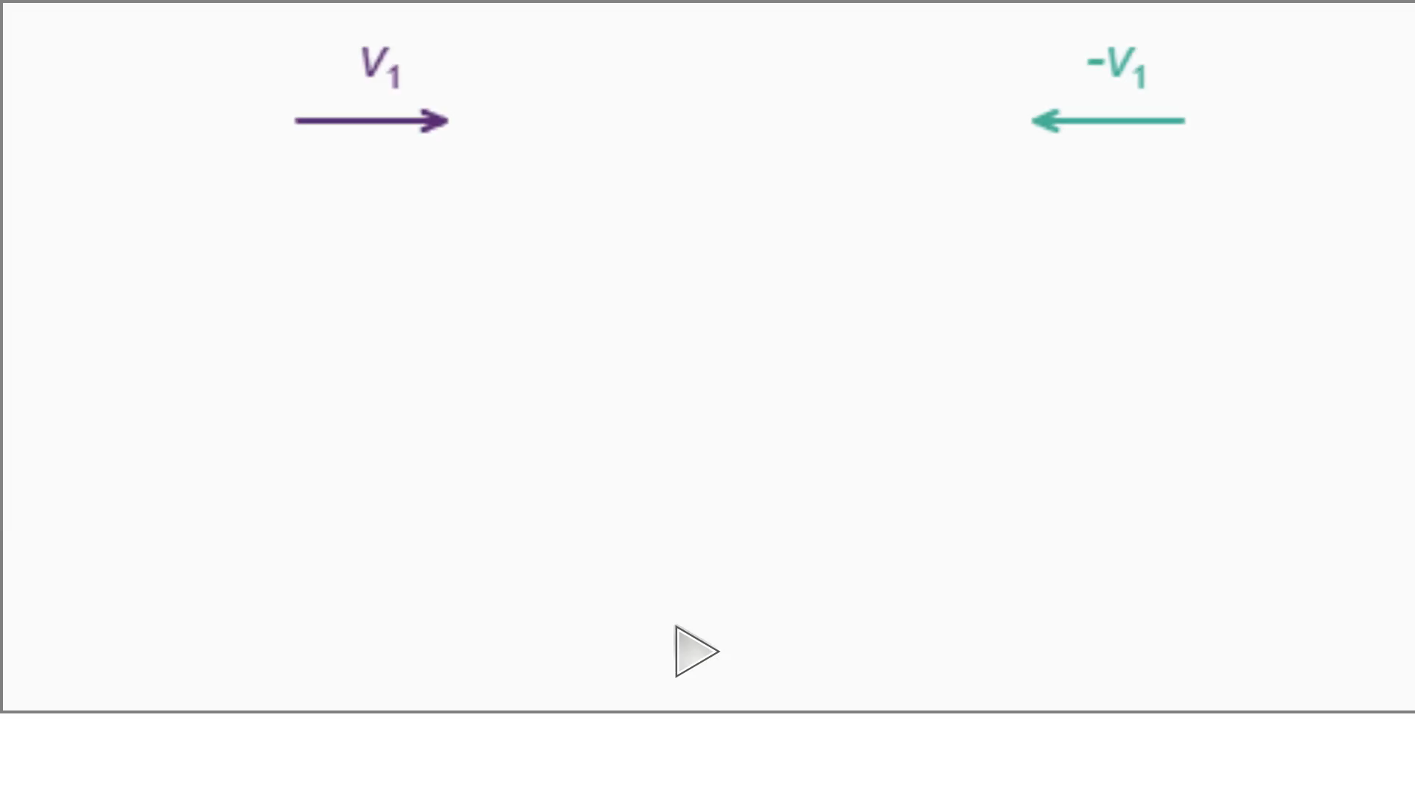
Zentraler elastischer Stoß

Slide 8
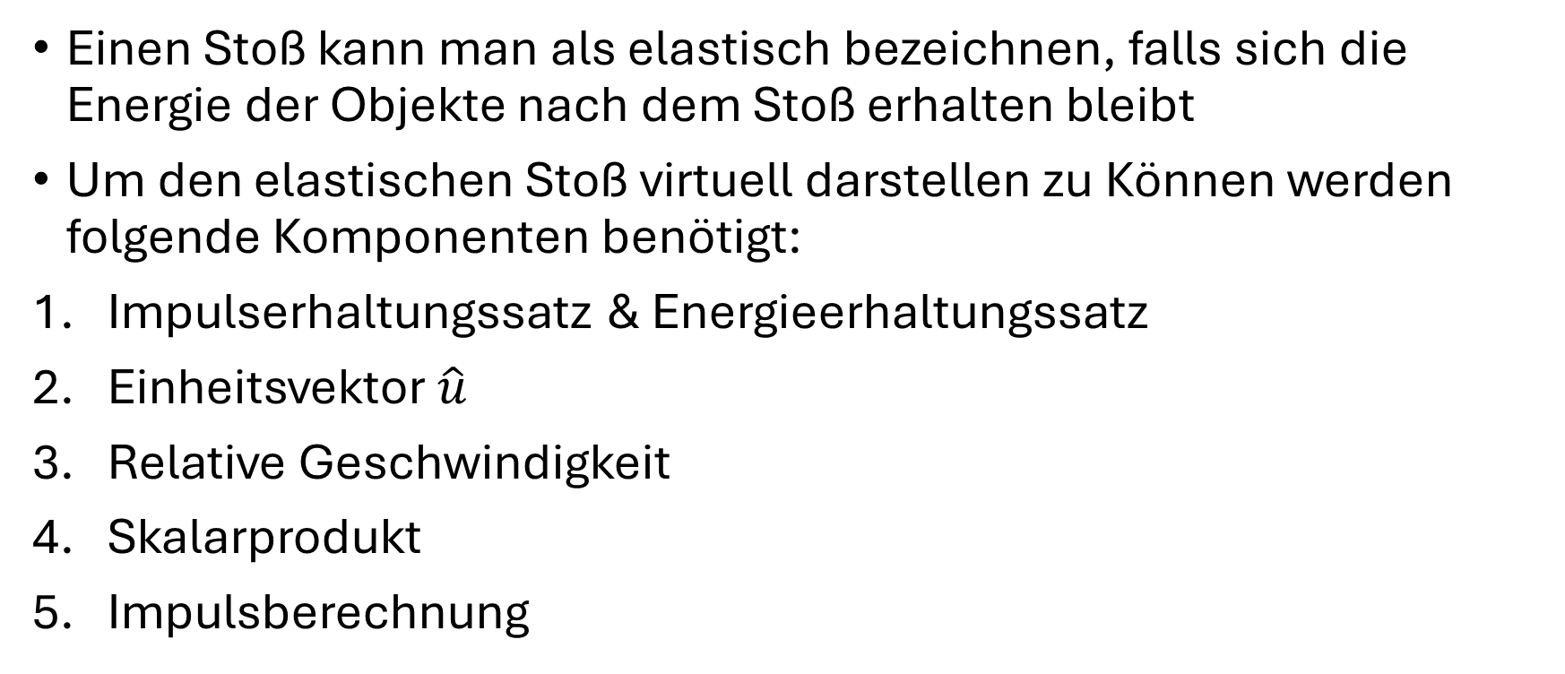
Zentraler elastischer Stoß
Einen Stoß kann man als elastisch bezeichnen, falls sich die Energie der Objekte nach dem Stoß erhalten bleibt
Um den elastischen Stoß virtuell darstellen zu Können werden folgende Komponenten benötigt:
Impulserhaltungssatz & Energieerhaltungssatz
Einheitsvektor $\hat{u}$
Relative Geschwindigkeit
Skalarprodukt
Impulsberechnung

Slide 9
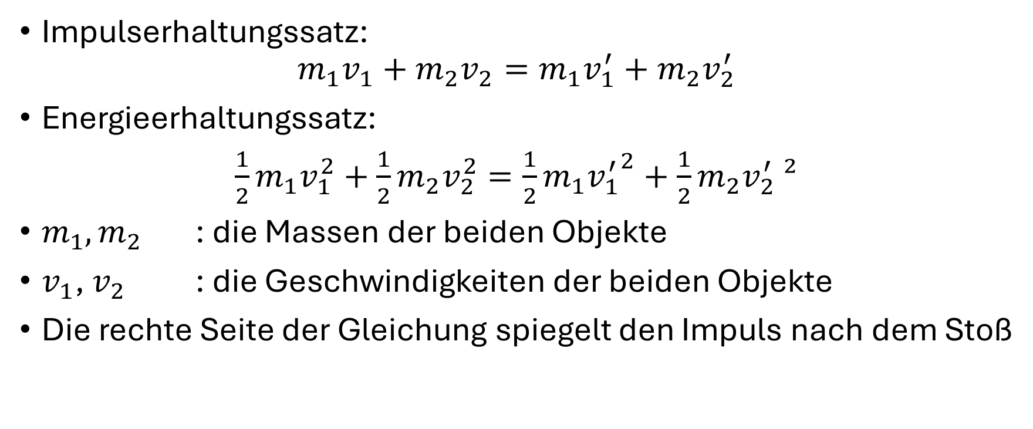
Zentraler elastischer Stoß
Impulserhaltungssatz:
$$m_{1}v_{1}+m_{2}v_{2}=m_{1}v_{1}^{′}+m_{2}v_{2}^{′}$$
Energieerhaltungssatz:
${\frac{1}{2}m}_{1}v_{1}^{2}+{\frac{1}{2}m}_{2}v_{2}^{2}={\frac{1}{2}m}_{1}{v_{1}^{′}}^{2}+{\frac{1}{2}m}_{2}v_{2}^{′}$ $²$
$m_{1},m_{2}$ : die Massen der beiden Objekte
$v_{1}$, $v_{2}$ : die Geschwindigkeiten der beiden Objekte
Die rechte Seite der Gleichung spiegelt den Impuls nach dem Stoß

Slide 10
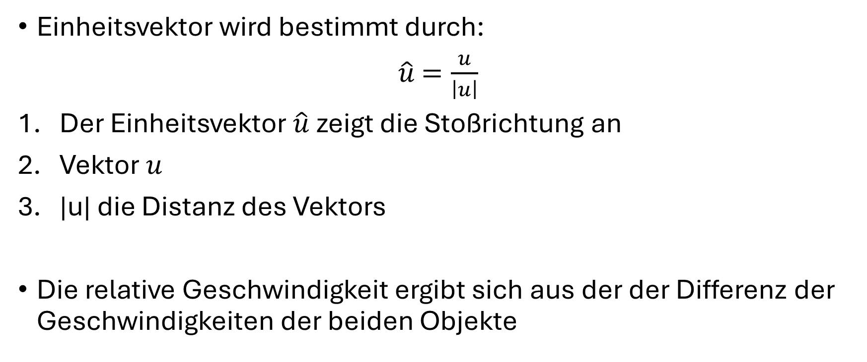
Zentraler elastischer Stoß
Einheitsvektor wird bestimmt durch:
$\hat{u}$ $=\frac{u}{\left|u\right|}$
Der Einheitsvektor $\hat{u}$ zeigt die Stoßrichtung an
Vektor$u$
|u| die Distanz des Vektors
Die relative Geschwindigkeit ergibt sich aus der der Differenz der Geschwindigkeiten der beiden Objekte

Slide 11
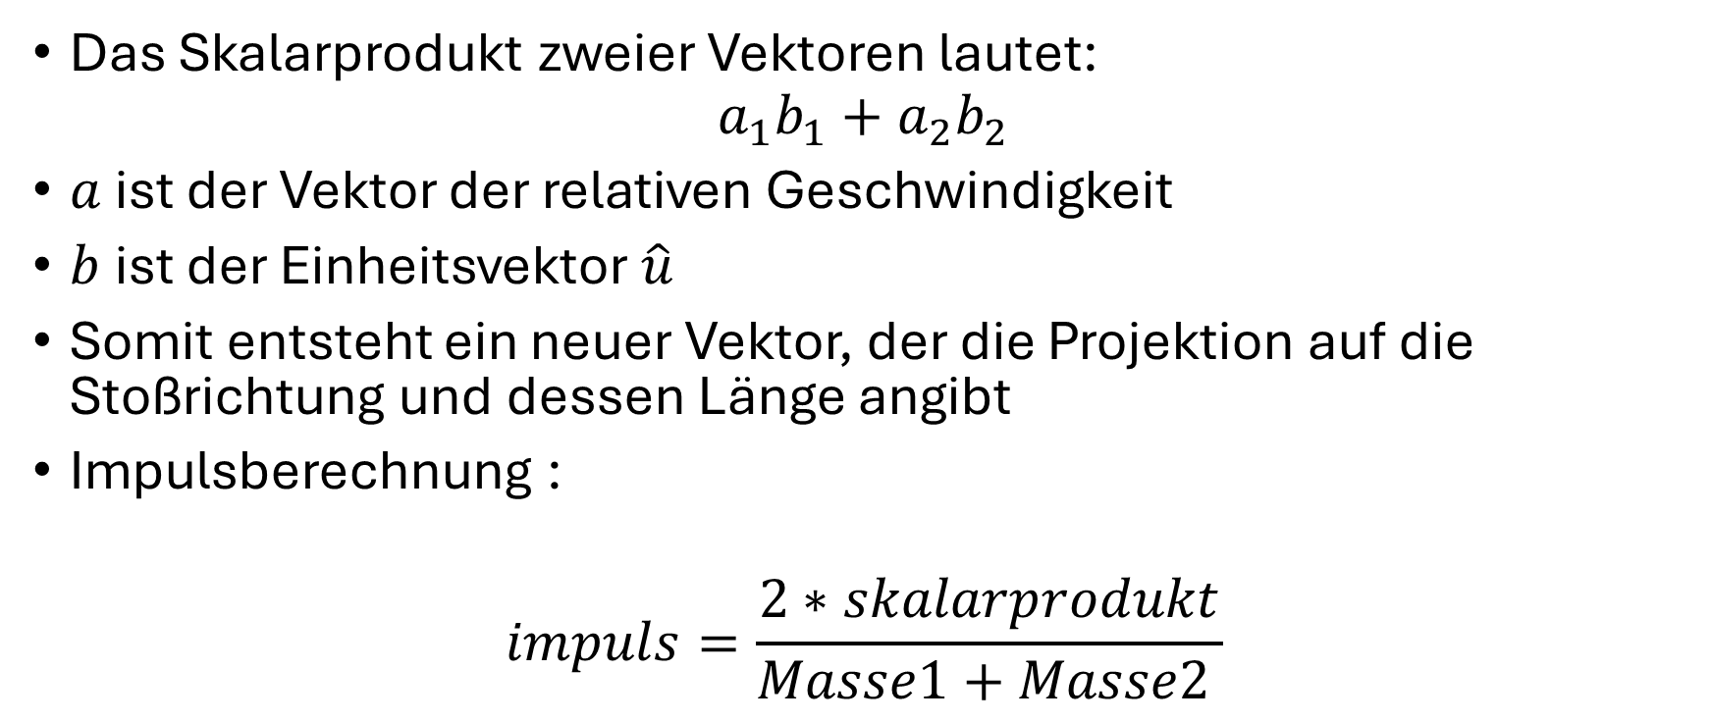
Zentraler elastischer Stoß
Das Skalarprodukt zweier Vektoren lautet:
$$a_{1}b_{1}+a_{2}b_{2}$$
$a$ ist der Vektor der relativen Geschwindigkeit
$b$ist der Einheitsvektor $\hat{u}$
Somit entsteht ein neuer Vektor, der die Projektion auf die Stoßrichtung und dessen Länge angibt
Impulsberechnung :
$$impuls=\frac{2∗skalarprodukt}{Masse1+Masse2 }$$

Slide 12
Probleme bei Kollisionsdetektion
Tunneling
Ein Objekt bewegt sich so schnell, dass es beim nächsten Frame über die Grenze hinausschießt ohne das eine Kollision erkannt wird.

Slide 13
Probleme bei Kollisiondetektion
Performance
Komplexe Formen (Bounding Boxes müssen evtl angewendet werden was ein Verlust der Genauigkeit hervorbringen könnte)

Slide 14

Skalierung mit mehreren Objekten
$n=Anzahl der Bälle$
$Anzahl der Kollisionen:\frac{n(n−1)}{2}$
Ergibt einer Laufzeit von: O($n^{2}$)
Anzahl der Objekte ( Bälle ) | Anzahl der Kollisionen
2 | 1
15 | 105
100 | 4950

